Slide 1
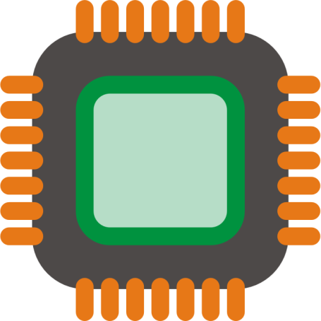
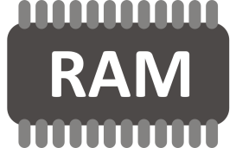
Les « Ordinateurs »
BUS
Mémoire
Processeur
On sait maintenant compter,
déplacer des valeurs,
en respectant les ordres
Mais on se sent vite seul…

Slide 2
Les « Ordinateurs »
BUS
Mémoire
Processeur
Interruption
On sait maintenant compter,
déplacer des valeurs,
en respectant les ordres
On peut appeler quelqu’un d’autre, et se faire appeler aussi
Mais on se sent vite seul…

Slide 3
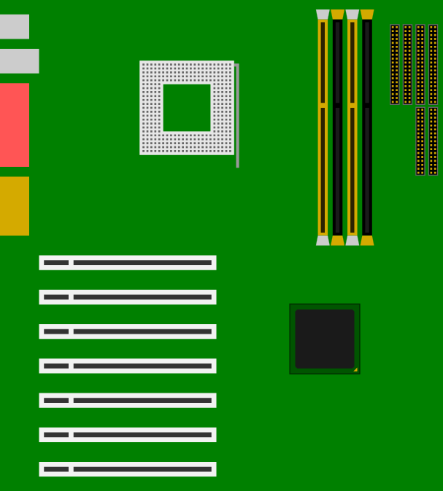
Les « Ordinateurs »
La « carte mère » (ou n’importe quelle board) offre des services au processeur :
Pleins d’interruptions… « Coucou CPU ! Ici réseau ! - Et clavier ! - Et souris ! - Et… »
Simplification de certaines situations « J’ai fini de copier la mémoire »
FSB aligne tout le monde
Mais elle limite aussi l’ordinateur :
Nombre max de processeurs
Max de mémoire
FSB limite tout le monde…

Slide 4
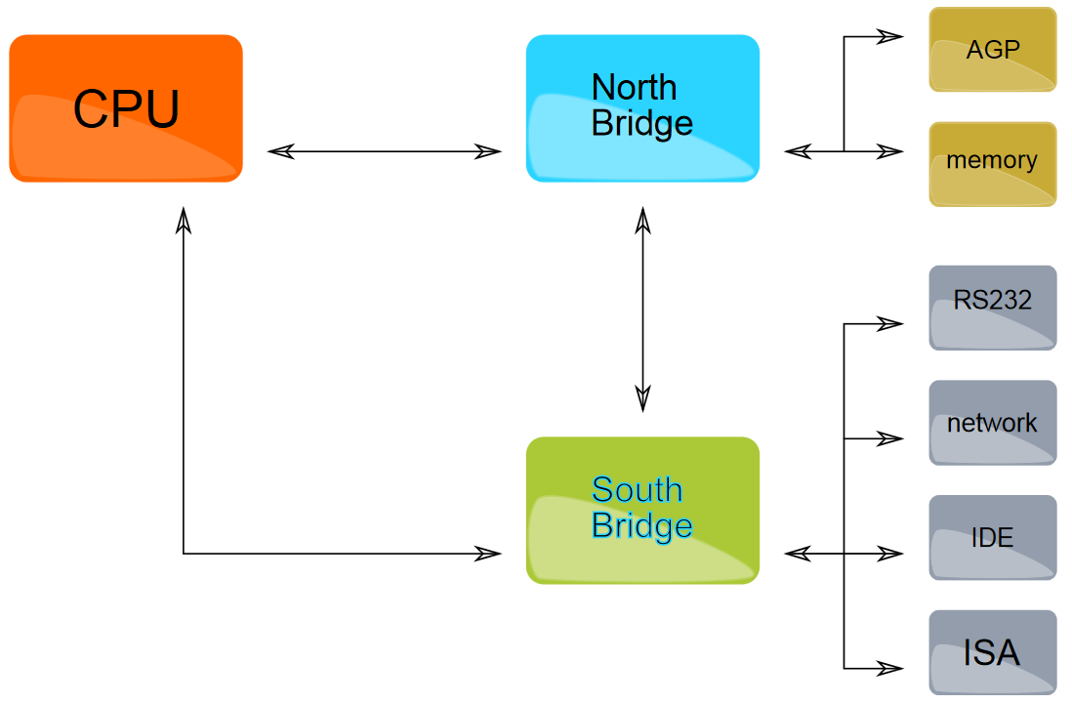
Les « Ordinateurs »
Standard IBM-PC (IBM 5150)
Basé sur x86
A évolué !
Offre beaucoup de canaux de communication
Pas cher…
1 processeur au centre de tout Micro Informatique

Slide 5
Les « Ordinateurs » : Classes
Mainframes
IBM (z System), Bull (GCOS), Fujitsu, HP, …
Dédié I/O et très forte charge
Un seul référentiel
Minis
IBM : System i (AS/400), System p (POWER)
DEC : VAX (VMS), PDP, … [disparu]
Plus récemment : HP, Sun/Oracle, SGI, …
Innombrables UNIX (AIX, HP-UX, Solaris, …)
Se relient les uns aux autres
Micros
PC (5150 et « compatibles PC »)
Atari ST, Commodore, …
Bureautique, jeux : graphique (GUI, IHM, …)
Super-Ordinateurs Super-Calculateurs
Cray, Blue Gene, …
POWER, Xeon, SPARC64, Opteron, GPU Nvidia, …
Calcul ! Pas I/O ! Effets d’une bombe atomique, simulation de neurones, …
Multiples machines reliées, PS3 en série, …

Slide 6
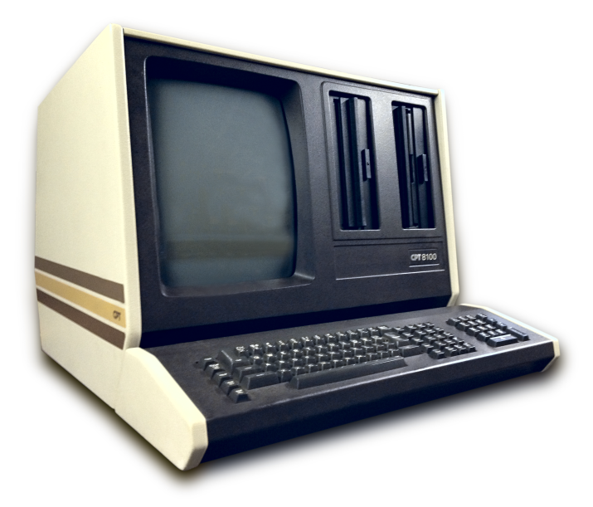
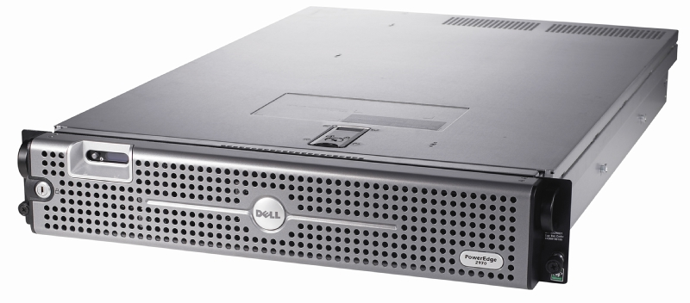
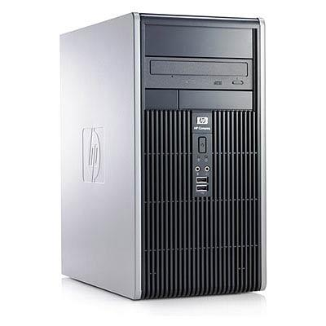
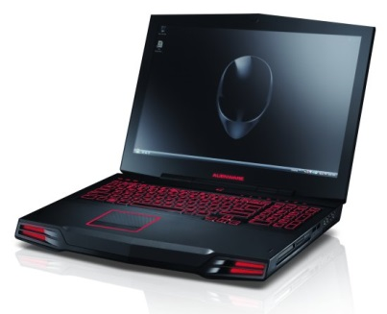
Les « Ordinateurs » : Micro-Ordinateurs

Slide 7
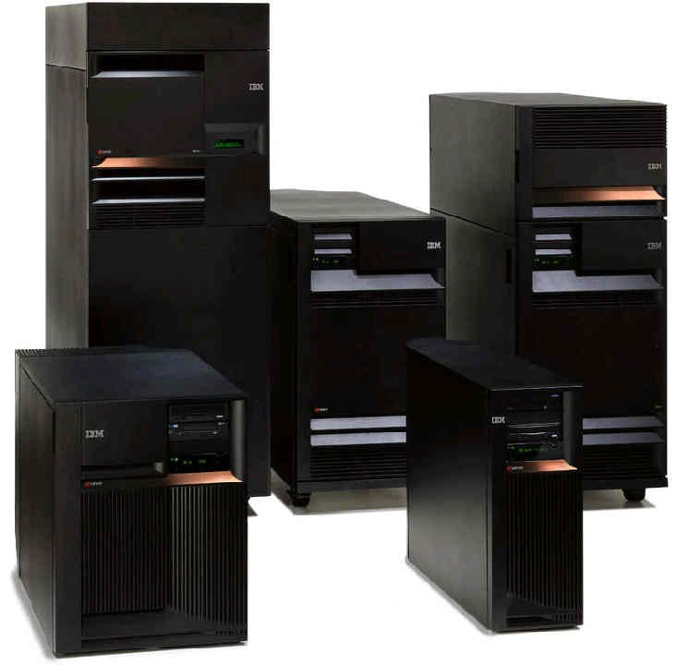
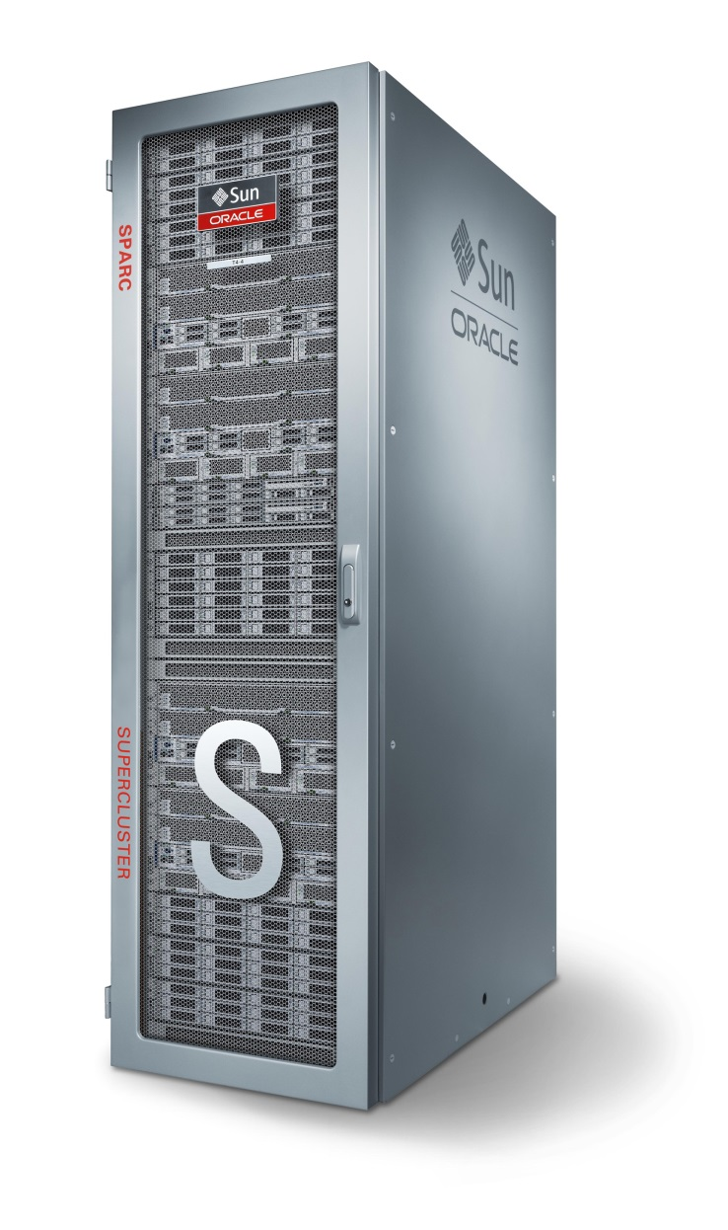
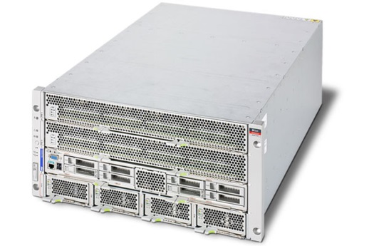
Les « Ordinateurs » : Mini-Ordinateurs

Slide 8
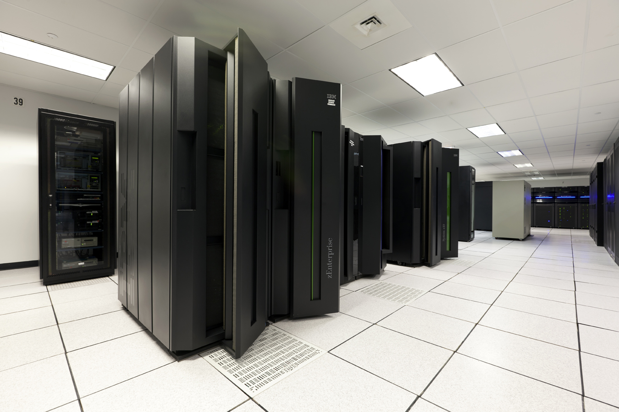
Les « Ordinateurs » : Mainframes

Slide 9
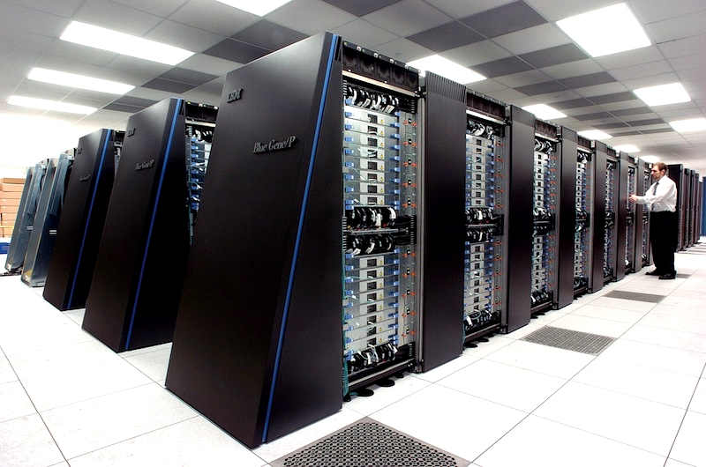
Les « Ordinateurs » : Super-Ordinateurs

